Slide 1
МРЕЖА И ПОВРШИНА ВАЉКА
УТВРЂИВАЊЕ
IX разред
Наставник: Владо Стјепановић
ОШ ”Озрен” Доња Пакленица

Slide 2
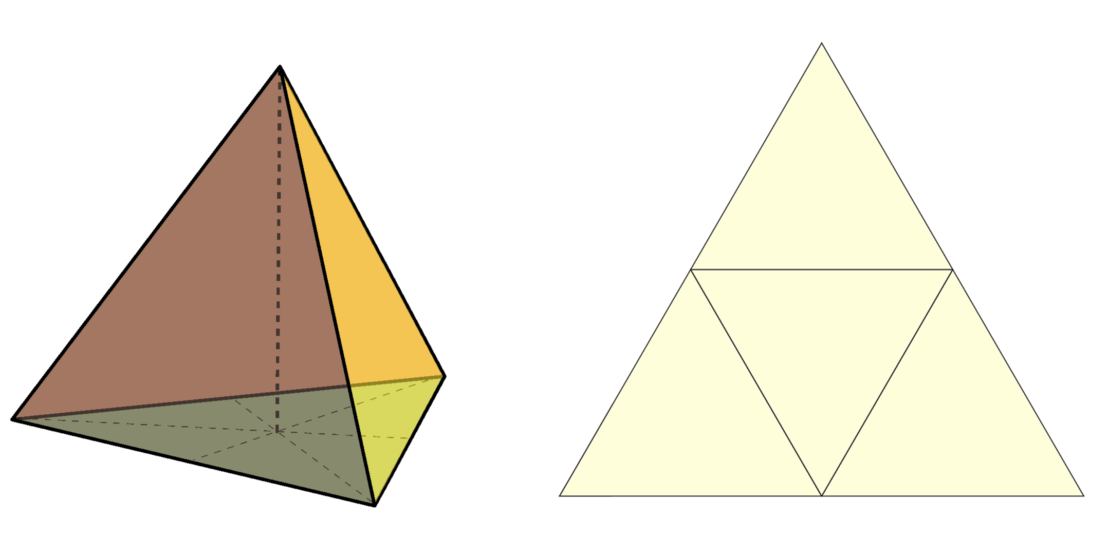
Подсјетимо се: Шта је мрежа геометријског тијела ?
Мрежу добијамо кад геометријско тијело расиjечемо, затим испружимо у једну раван, али тако да савијањем можемо поново добити то тијело

Slide 3
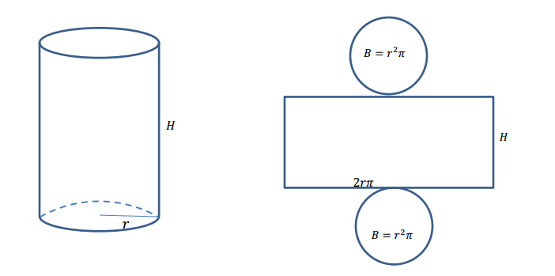
Подсјетимо се:
Ваљак је геометријско тијело које се састоји од двије основе (базе) и омотача.
M = 2rπH
Основе ваљка чине два круга једнаког полупречника док је омотач ваљка правоугаоник коме је дужина једне странице једнака обиму круга, док jе дужина друге странице једнака висини ваљка.

Slide 4
Подсјетимо се формула:
Обим базе : Оb= 2r π
Површина базе : B = r²π
Површина омотача : М =Оb·H , М= 2rπH
Површина ваљка: 𝑷 = 𝟐𝑩 + 𝑴
P= 2 r²π + 2rπH
𝑷 = 𝟐𝒓𝝅(𝒓 +𝑯)

Slide 5
1. Примјер
Лонац има облик равностраног ваљка,висине 30 cm. Колико је лима утрошено за његову израду ?
( Равнострани ваљак је ваљак код кога су висина ваљка и пречник основе ваљка једнаки )
H = R = 30 см
R =30cm ⇒ r=15 cm
P=?
P= r²π +2rπH (лонац нема поклопца )
P=15 ²π +2· 15 π ·30
P=225 π +900 π
P =1125 π cm²
P =3532,5 cm² ≈ 0,35m² лима

Slide 6
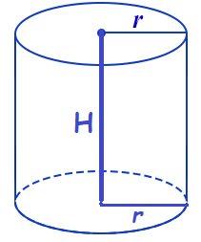
2. Примјер
Одреди висину и омотач ваљка чија је површина P =1072 π cm² , а пречник основе је 9,8 cm .( узети да је π ≈3 )
P =1072 π cm²
R =9,8cm ⇒ r=4,9 cm
H=? ,M =?
B= r²π ⇒B=(4,9) ² π ⇒ B=24 π ⇒ B=24·3
⇒ B=72 cm²
P=2B+M ⇒ M=P −2BM ⇒ 1072− (2·72)
⇒M= 928 cm ²
из М= 2rπH
⇒928 =2·4,9·3·H ⇒ 928=29,4 H
H=928:29,4 ⇒ H=31,56 cm ²

Slide 7
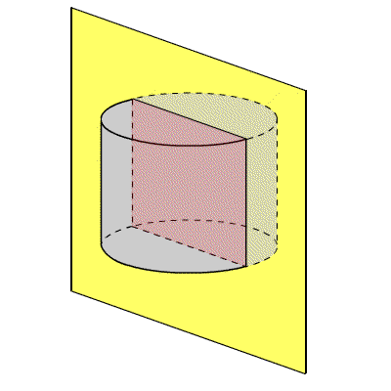
3.Примјер
Дијагонала осног пресјека равностраног ваљка има дужину 6√2 cm. Израчунај површину ваљка.
dOp = 6√2 cm
H=R=2r
P=? H=? ,r=?,
d² =(2r)² + H² ⇒ (6√ 2)² = H² + H² ⇒ 72 = 2H² / :2
H² = 36 ⇒ H = √36 ⇒ H = 6 cm
H= 2r ⇒ 2r = 6 ⇒ r = 3 cm
B = r²π ⇒ B = 3² π ⇒ B = 9π cm²
M = 2rπH ⇒ M = 2·3·π·6 ⇒ M = 36π cm²
P = 2B + M
P = 2· 9π + 36π
P = 54π cm² ≈ P =169,56 cm²

Slide 8
ЗАДАЋА:
Збирка задатака, стр. 101 ,102
задаци бр. 590, 591.

Slide 9
ХВАЛА НА ПАЖЊИ !

